Slide 1
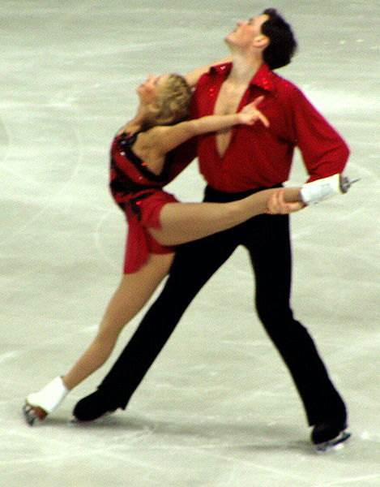
Klára Kalová
O6.B
2009/2010
PATINAGE ARTISTIQUE

Slide 2
Le patinage artistique est un sport et un art exécuté sur la glace avec des patins à lames ou sur un sol dur (« parquet », surface de « glace synthétique », etc.) avec des patins à roulettes traditionnels (quad) ou des patins en ligne (inline).
Ce sport est particulièrement populaire en Amérique du Nord, en Europe et en Asie. D'après Médiamétrie, c'est le seul sport à être davantage regardé par les femmes que par les hommes.

Slide 3
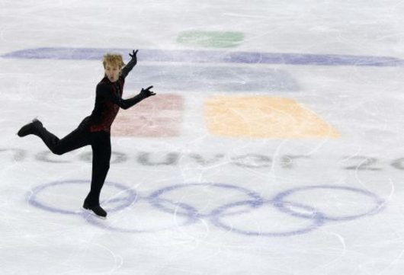
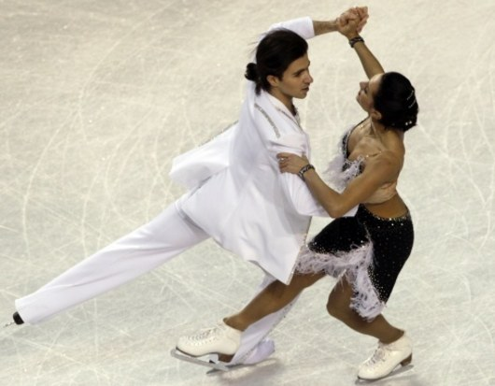
Disciplines
Les personnes (hommes et femmes)
Couples sportif
Danse sur la glace
Le patinage synchronisé

Slide 4
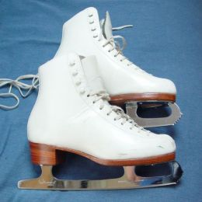
Équipement
La lame de patinage
Les bottines de patinage
L'habillement - doivent être sportifs et de bon goût, les costumes de type théâtral étant proscrits (entraînant une déduction), les filles peuvent porter des pantalons depuis la saison 2005 - 2006.

Slide 5
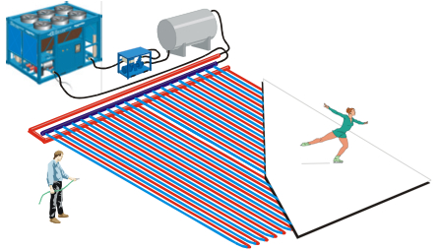
Patinoires artificielles
Il existe deux types de patinoires artificielle ; « classiques » (en eau gelée) ou « synthétiques ».
La patinoire classique est dotée d'un groupe réfrigérant et d'une « bâche tampon ».
Le matériau liquide est souvent composé d'eau et de glycol (un antigel permettant à l'eau d'être refroidie entre -9 et -12°C selon la météo). Ce liquide est envoyé, en circuit fermé, sous la surface de patinage, à travers un tapis de tuyaux en caoutchouc.

Slide 6
Les sauts
Le saut de valse
L'Axel
Le boucle, (loop en anglais) ou Rittberger
Le Salchow
Les sauts piqués
Le Lutz
Le boucle piqué, (cherry flip ou toe-loop en anglais)
Le flip ou Salchow piqué
Sauts écartés
Saut à la russe (russian split)
Saut de biche (stag)
Walley
Tour jeté Saut de lapin/pas de géant

Slide 7
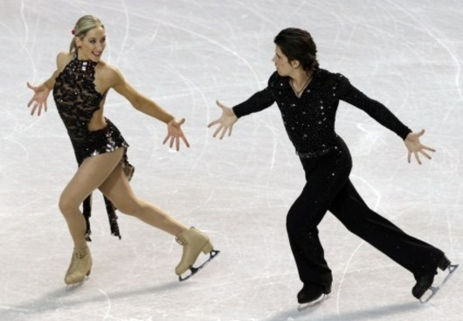
Les pirouettes
La pirouette debout (incluant la cambrée)
La pirouette assise
La pirouette allongée ou pirouette arabesque
Les pirouettes sautées
Les pas et retournements
Le double-trois
L'accolade (bracket)
Le mohawk
Le choctaw
La contre-accolade (rocker)
Le contre-trois (counter)
La boucle
La volte (twizzle)
Le pivot
Les pas
Le croisé
Le chassé
Le roulé
Le progressif
Le pas de valse
ETC.

Slide 8
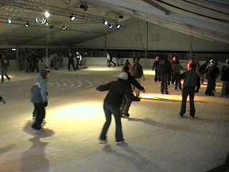
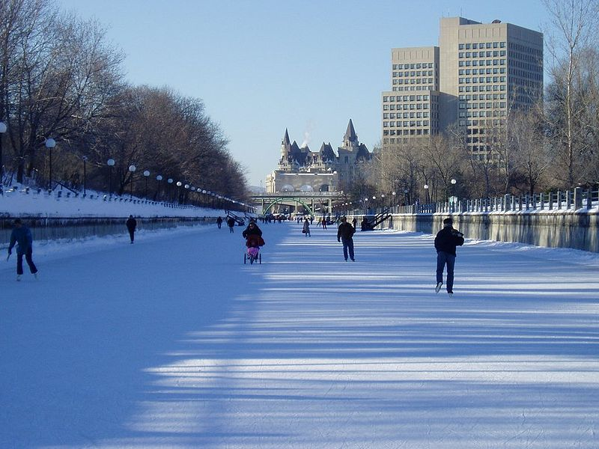
Les stades
Glacarium - la première patinoire avec surface artificielle vit le jour à Londres en 1876, à Chelsea
Le plus gros stade jamais construit -Tokyo, Japon (1960), superficie : 4 000 mètres2

Slide 9
Les compétitions
Il existe de nombreuses compétitions dont les championnats nationaux, mais également les compétitions internationales, généralement endossées par l'ISU dont les Grand Prix ISU, les championnats d'Europe, des Quatre Continents, du monde et les Jeux olympiques.

Slide 10
Slovíčka
Patinage artistique : krasobruslení
La lame de patinage : bruslový nůž
Les bottines de patinage: brusle
Patinoire artificielle : umělé kluzistě
Les sauts: skoky
Les stades : stadiony
Les personnes: jednotlivci
Couples sportif : sportovní páry
Danse sur la glace: tance na ledě
Le patinage synchronisé : synchronizované krasobruslení

Slide 11
Je vous remercie
de votre attention

